Slide 1
Εθνικο συστημα υγειασ
ΑΝΑΣΤΑΣΙΑ ΚΟΤΑΝΔΟΥ
Καθηγητρια Ιατρικης Σχολης ΕΚΠΑ
Προεδρος Ελληνικης Εταιρειας Εντατικης Θεραπειας

Slide 2
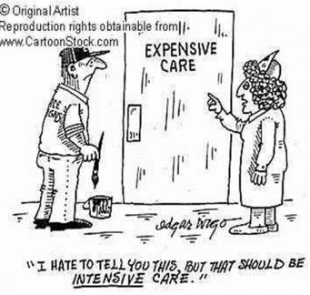
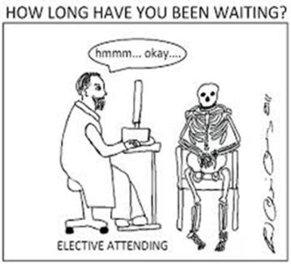

Slide 3
Ο σκοπός ενός συστήματος υγείας είναι η αντιμετώπιση των αναγκών υγείας και φροντίδας του πληθυσμού σε όλο το φάσμα της φροντίδας

Slide 4
Η ΥΓΕΙΑ είναι το πολυτιμότερο αγαθό του ανθρώπου και αποτελεί συνταγματικό δικαίωμα για τον κάθε πολίτη μιας αναπτυγμένης χώρας
Με τη ραγδαία εξέλιξη της ιατρικής επιστήμης και της τεχνολογίας, η προσπάθεια για τη διατήρηση στη ζωή των βαρέως πασχόντων αρρώστων, γίνεται ολοένα και μεγαλύτερη με στόχο την έγκαιρη και ορθή αντιμετώπιση

Slide 5
Επειδή η αντιμετώπιση των βαρέως πασχόντων είναι δύσκολη και απαιτητική
“επί πανδημίας, τα Τμήματα Επειγόντων Περιστατικών και οι ΜΕΘ θα δεχθούν το μεγαλύτερο φορτίο της φροντίδας των ασθενών”

Slide 6
Στους γιατρούς, εφαρμογή του θεσμού της «πλήρους και αποκλειστικής απασχόλησης» μόνο στους διευθυντές-συντονιστές με βελτιωμένες αποδοχές και με δυνατότητα παροχής αμειβόμενου ιδιωτικού έργου εντός του νοσοκομείου.
Για τους υπόλοιπους γιατρούς, να παρέχεται η δυνατότητα πλήρους αλλά όχι αποκλειστικής απασχόλησης για να μπορούν να απασχολούνται σε δύο ή περισσότερα νοσοκομεία με βάση επιμέρους συμβόλαια εργασίας.

Slide 7
Το θέμα της «γήρανσης» του υγειονομικού πληθυσμού είναι επίσης σε προτεραιότητα, διότι η μαζική έξοδος του διευθυντικού δυναμικού σώματος των γιατρών του ΕΣΥ σε συνδυασμό με την μετανάστευση των νέων γιατρών ακολουθείται από ένα στρώμα γιατρών μέσα στο ΕΣΥ, το οποίο βρίσκεται σε ακραία επαγγελματική κόπωση. Δηλαδή δεν υπάρχει μηχανισμός ανανέωσης του προσωπικού ώστε να εμπλουτιστεί με νεότερες γενιές, που δεν «θα βγάλουν απλώς τη δουλειά» αλλά θα συνεισφέρουν σε νέα γνώση και τεχνογνωσία.

Slide 8
Αποτελεσματικότερη διαχείριση των περιστατικών εντός του νοσοκομείου και στη μείωση των άσκοπων εισαγωγών από περιστατικά που μπορούν να αντιμετωπιστούν σε πρωτοβάθμιο επίπεδο.

Slide 16
Δίκτυο Νοσοκομείων (hospital network) με προγραμματικές συμφωνίες μεταξύ νοσοκομείων και ενδεχομένως κοινό management.
Μετατροπή των νοσοκομείων σε ΝΠΙΔ και υπαγωγή τους ως θυγατρικών σχημάτων στις ΥΠΕ (ως ΝΠΔΔ) ανά διοικητική Περιφέρεια. Η νέα νομική μορφή των κρατικών νοσοκομείων θα δώσει τη δυνατότητα να υπερβούν τις αγκυλώσεις του ενιαίου μισθολογίου του δημοσίου και να θεσπίσουν κίνητρα οικονομικής και κλινικής αποδοτικότητας που θα διαφοροποιήσουν τις αμοιβές των γιατρών, των νοσηλευτών και των διοικητικών υπαλλήλων, με στόχο την αύξηση της παραγωγικότητας.

Slide 17
Η εγκαθίδρυση συστήματος ελέγχου μέσω της καταγραφής και παρακολούθησης των δεικτών ποιότητας, όπως:
η ενδονοσοκομειακή θνητότητα
τα ποσοστά επιπλοκών και
τα ποσοστά επαναεισαγωγών εντός 30 ημερών στο πλαίσιο του συστήματος του υπουργείου Υγείας

Slide 18
Χρειαζόμαστε μηχανισμούς αξιολόγησης, ελέγχου και ποιότητας σε όλα τα επίπεδα του ΕΣΥ
Δίκτυο Νοσοκομείων (hospital network) με προγραμματικές συμφωνίες μεταξύ νοσοκομείων και ενδεχομένως κοινό management.

Slide 19
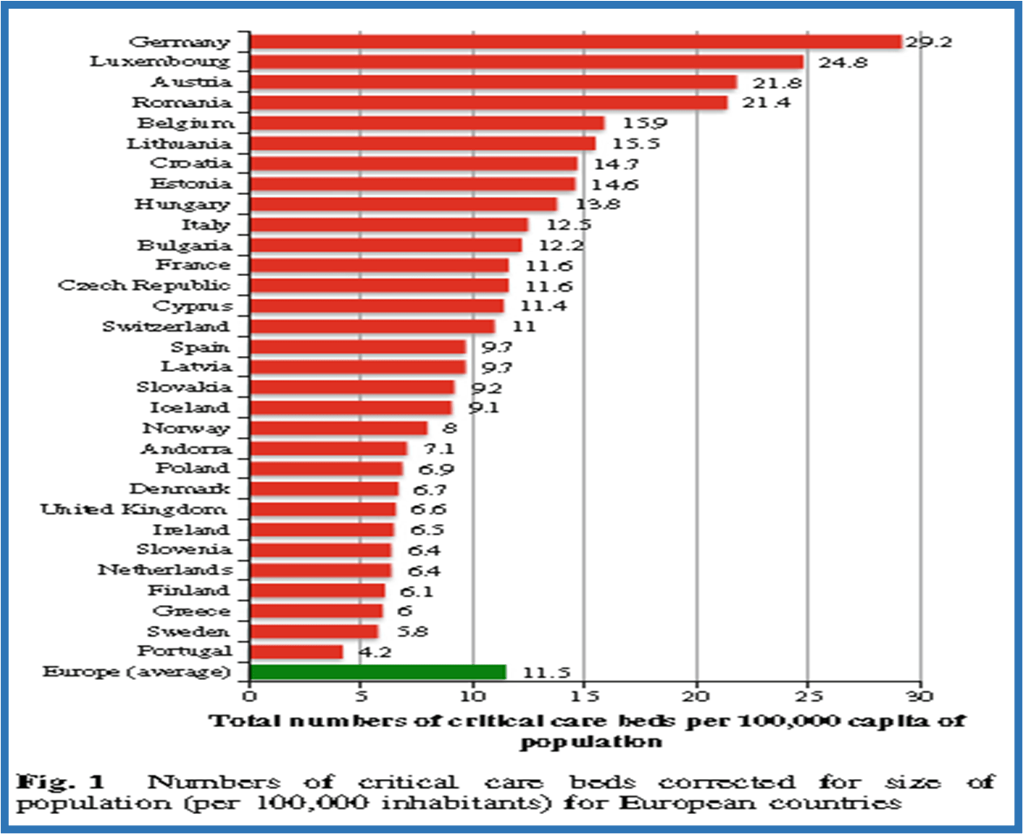

Slide 20
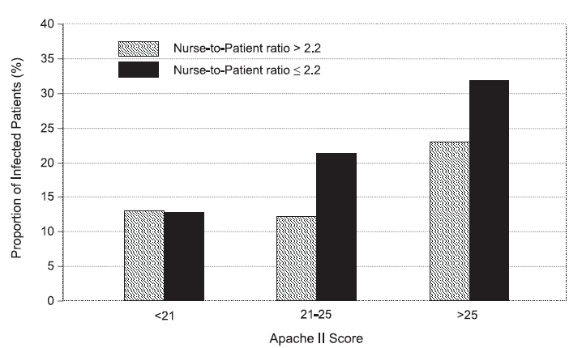
Adrie et al 2007
λοίμωξη => κόστος X 3
=Αναλογία 1 νοσηλευτής/1-2 κλίνες
=Αναλογία 1 νοσηλευτής/2-3 κλίνες
Βαρύτητα ασθενών =
Hugonnet et al 2007 (Geneva)

Slide 21
Κόστος 1-2 ημερών
νοσηλείας σε ΜΕΘ
= μηνιαίος μισθός
ενός νοσηλευτή
=Αναλογία νοσηλευτών/κλίνες > 3.3
=Αναλογία νοσηλευτών/κλίνες < 3.3
Βαρύτητα ασθενών =
Hugonnet et al 2007 (Geneva)

Slide 22
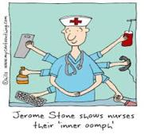
Λείπουν κυρίως νοσηλευτές και κατά δεύτερο λόγο γιατροί και εξοπλισμός
H αναλογία νοσηλευτών / κλίνες ΜΕΘ ήταν και παραμένει απαράδεκτη για τα διεθνή standards
Οι ΜΕΘ σώζουν >10.000 ασθενείς

Slide 23
Τα σημαντικότερα προβλήματα του ΕΣΥ

Slide 24
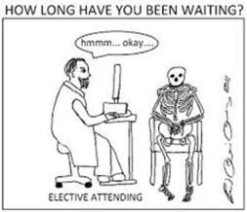
Σε κανονικες αλλα και σε περιοδους κρισεων
Απαιτείται:
Αύξηση κλινών ΜΕΘ
Εκσυγχρονισμός δομής και εξοπλισμού
Αύξηση ανθρώπινου δυναμικού (ιατρικό και νοσηλευτικό προσωπικό)
Συνεχής εκπαίδευση (διαχείριση κρίσεων)

Slide 25
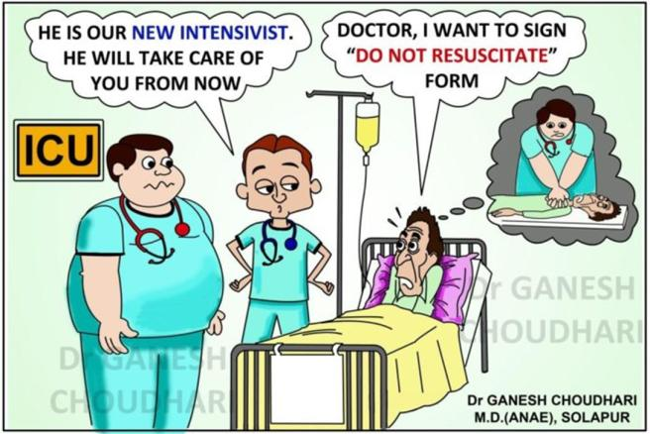

Slide 26
